Slide 1
Физические и химические свойства атмосферного.
Кузнецова Анна Сергеевна

Slide 2
Гигиена воздушной среды
Колебания физических и химических свойств воздушной среды, загрязнение токсичными веществами и патогенными микроорганизмами способствуют развитию в организме человека изменений, приводящих к нарушению здоровья.
Гигиена разрабатывает мероприятия по оздоровлению воздушной среды

Slide 3
Воздушная среда подразделяется:
1. Свободную атмосферу (атмосферный воздух);
Физические свойства атмосферного воздуха (температура, влажность, подвижность, атмосферное давление, электрическое состояние) нестабильны и связаны с климатическими особенностями.
Количество газообразных и твердых примесей (пыль, сажа) зависит от характера выбросов в атмосферу, процессов самоочищения.
На концентрацию вредных веществ в атмосфере влияют:
скорость и направление господствующих ветров,
температура,
влажность воздуха,
осадки,
солнечная радиация,
количество, качество и высота выбросов в атмосферу

Slide 4
2. Атмосферу помещения (промышленные, жилые и общественные здания).
В жилых и общественных зданиях физические свойства воздуха более стабильны, так как микроклимат поддерживается за счет вентиляции и отопления.
Газообразные примеси связаны с выделением в воздух продуктов жизнедеятельности людей и токсичных веществ из материалов и предметов обихода, выполненных из полимерных материалов, а также за счет продуктов горения бытового газа.

Slide 5
ФИЗИЧЕСКИЕ СВОЙСТВА ВОЗДУХА
1. Атмосферное давление. N – 760 мм рт. ст.
На поверхность тела человека, имеющего площадь 1,6-1,8 м2 воздух, оказывает давление ~ 16-18 тонн.
При изменении атмосферного давления на несколько мм. рт. столба общее давление на поверхность тела изменяется на десятки килограммов.
Изменения атмосферного давления ощущают люди, страдающие хроническими заболеваниями костно-мышечного аппарата, сердечно-сосудистой системы.
Изменением барометрического давления также наблюдается: при подъеме на высоту, при водолазных, кессонных работах.

Slide 6
Влияние пониженного давления
1. Кислородная недостаточность.
С увеличением высоты (подъем в горы, полет на самолете) атмосферное давление снижается
(на 1 мм. рт. ст. на каждые 10 м высоты).
Процентное содержание кислорода в атмосферном воздухе с поднятием на высоту не меняется, но в связи со снижением общего давления снижается парциальное давление кислорода в нем (доля давления, которая обеспечивается за счет кислорода в общем давлении).
Высотные зоны (по степени влияния на организм):
1. Индифферентная зона - до 2 км
2. Зона полной компенсации - 2-4 км (появляются признаки высотной бол.)
3. Зона неполной компенсации - 4-6 км
4. Критическая зона - 6-8 км (атм.давл. в 2 раза ниже, чем на уровне моря)
5. Смертельная зона - выше 8 км

Slide 7
Переход (диффузия) кислорода из альвеолярного воздуха в венозную кровь происходит за счет разницы парциального давления кислорода в венозной крови и в альвеолярном воздухе – диффузное давление.
При малом диффузном давлении артериализация крови в легких затрудняется, наступает гипоксемия - основной фактор развития высотной и горной болезней.
Симптоматика как при общей кислородной недостаточности: одышка, сердцебиение,
побледнение кожных покровов и акроцианоз, головокружение, слабость, быстрая утомляемость, сонливость, тошнота, рвота, потеря сознания.

Slide 8
2. Декомпрессионные расстройства
Расширение газов, находящихся в естественных полостях организма (придаточные пазухи носа, среднее ухо, плохо запломбированные зубы, газы в кишечнике и т.д.)
Снижение давления до 47 мм рт. ст. и ниже (на высоте 19 км) приводит к тому, что жидкости в организме закипают при температуре тела, так как давление становится ниже давления водяных паров при этой температуре (подкожная эмфизема).

Slide 9
Влияние повышенного давления
Переход к повышенному давлению здоровые люди
переносят безболезненно.
При этом происходит уравновешивание давления во всех внутренних полостях организма с наружным давлением, а также растворение азота в жидкостях и тканях организма в соответствии с парциальным давлением его во вдыхаемом воздухе.
На 1 атмосферу давления в организме растворяется дополнительно примерно по 1 литру азота.

Slide 10
Кессонная болезнь - возникает при переходе из атмосферы с повышенным давлением к нормальному (при декомпрессии).
Азот, крови и тканевых жидкостей организма, стремится выделиться во внешнюю атмосферу.
Если декомпрессия происходит медленно, то азот постепенно диффундирует через легкие.
В случае ускорения декомпрессии азот не успевает диффундировать через легочные альвеолы и выделяется в тканевых жидкостях и в крови в газообразном виде (в виде пузырьков),
При этом возникают болезненные явления.

Slide 11
График работы в кессоне при давлении, равном трем добавочным атмосферам (3 АТМ),
Длительность всей работы - 5 ч 20 мин.
Период компрессии - 20 мин.
Работа в кессоне - 2 ч 48 мин.
Период декомпрессии - 2 ч 12 мин.

Slide 12
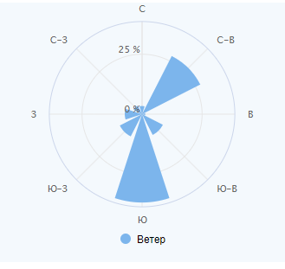
ФИЗИЧЕСКИЕ СВОЙСТВА ВОЗДУХА
2. Движение воздуха
Способствует сохранению постоянства и относительной равномерности воздушной среды (уравновешивание температур, перемешивание газов, разбавление загрязнений), способствует отдаче тепла организмом.
«Роза ветров« - графическое изображение повторяемости направления ветров в данной
местности за определенный
промежуток времени
(промышленную зону располагают
с подветренной стороны
по отношению к жилой зоне).

Slide 14
ФИЗИЧЕСКИЕ СВОЙСТВА ВОЗДУХА
3. Влажность воздуха
Относительная влажность - степень насыщения воздуха водяными парами.
Оптимальная величина относительной влажности воздуха - 40-60 %, допустимая — 30-70 %.
При низкой влажности воздуха (15-10 %) - более интенсивное обезвоживание организма(жажда, сухость слизистых оболочек дыхательных путей, появление трещин на них) – (особенно у температурящих больных).
Высокая влажность воздуха неблагоприятно сказывается на терморегуляции организма.

Slide 15
Влажность – содержание (в граммах) водяных паров в 1м3 воздуха
абсолютная влажность (в данное время, при данной температуре);
максимальная влажность (полное насыщение
воздуха парами при данной температуре);
дефицит насыщения (разность между
максимальной и абсолютной влажностями);
точка росы (температура, при которой
находящиеся в воздухе водяные пары насыщают пространство).

Slide 16
Относительная влажность- отношение абсолютной влажности к максимальной и выраженное в процентах.
высокая влажность – 90 % и выше;
умеренная влажность – 70 - 90%;
средняя – 20- 70%;
низкая влажность – 20% и ниже.
Нормальная влажность в помещениях считается 30-60%. При физической работе и при температуре воздуха ниже 20 0 или ниже 15 0 влажность воздуха не должна превышать 30-40%, а при температуре выше 25 0 – 20-25%.
Иначе возможна жажда и пересыхание слизистых.

Slide 17
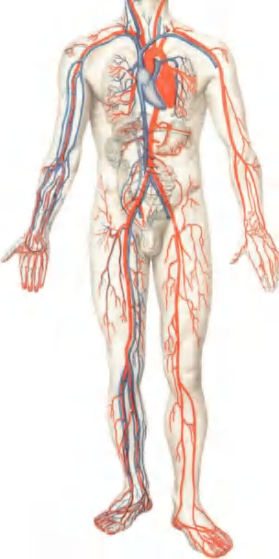
ФИЗИЧЕСКИЕ СВОЙСТВА ВОЗДУХА
4. Температура воздуха
При низкой температуре сосуды сужаются – возможно наружное переохлаждение.
При высокой температуре сосуды расширяются
и идет отдача тепла с поверхности.

Slide 18
Для проведении профилактических мероприятий
при метеотропных реакциях учитывается медицинская оценка погоды (классификация типов погоды по Г.П. Федорову):
1) Оптимальная— межсуточные колебания температуры до 2°С, скорость движения воздуха до 3 м/сек, изменение атмосферного давления до 4 мбар.
2) Раздражающая— колебания температуры до 4°С, скорость движения воздуха до 9 м/сек, изменение атмосферного давления до 8 мбар.
3) Острая — колебания температуры более 4°С, скорость движения воздуха более 9 м/сек, изменение атмосферного давления более 8 мбар.

Slide 19
Высокая температура воздуха (выше 35°С) вызывает:
- повышение температуры тела (теплоотдача затрудняется);
- учащение дыхания и пульса;
- ослабление компенсаторной способности С-СС (из-за повышения вязкости крови – потоиспарение возможно до 5-8 л/сутки);
- изменение обмена веществ (нарушается водно-солевой баланс);
- понижение функциональной деятельности Ж-КТ;
- головная боль;
- потеря аппетита;
- понижается внимание, точность, координация движений,
скорость реакции, способность к быстрому переключению,
следовательно, травмы;
- отрицательное влияние на функциональное состояние ЦНС –утомление, снижение физической и умственной РС, тепловой удар.

Slide 20
Воздействие низких температур вызывает:
Переохлаждение может быть общим и местным.
Общее переохлаждение способствует возникновению
простудных и инфекционных заболеваний вследствие
снижения общей резистентности организма.
Местное переохлаждение может привести к ознобу
и отморожению, причем главным образом при этом страдают конечности ("траншейная стопа").
При местном охлаждении могут иметь место и рефлекторно возникающие реакции в других органах и системах.

Slide 21
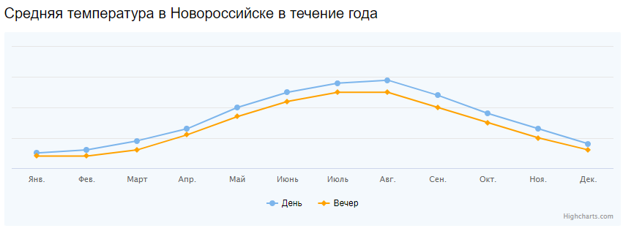

Slide 22
При гигиенической оценке влияния физических факторов воздушной среды на организм человека учитывается : - атмосферное давление, - температуру воздуха, - влажность и скорость движения. Нормативные документы
СП 118.13330.2022 «Общественные здания и сооружения»;
СП 2.1.3678-20 «Санитарно-эпидемиологические требования к эксплуатации помещений, зданий, сооружений, оборудования и транспорта, а также условиям деятельности хозяйствующих субъектов, осуществляющих продажу товаров, выполнение работ или оказание услуг»;
СанПиН 1.2.3685-21 "Гигиенические нормативы и требования к обеспечению безопасности и (или) безвредности для человека факторов среды обитания"

Slide 23
Для создания комфортного самочувствия людей рекомендуются
следующие параметры этих факторов в помещениях (микроклимат):
1) средняя температура воздуха -18—20 °С (для детей 20—22 °С), в палатах для недоношенных детей — 25, в перевязочных и процедурных кабинетах — 22, операционных —21;
Перепады температуры воздуха в горизонтальном направлении (от наружной стены до внутренней не должны превышать 2 °С, в вертикальном — 2,5 °С на каждый метр высоты. В течение суток колебания температуры воздуха в помещении при центральном отоплении не должны превышать 3 °С.
2) относительная влажность воздуха при указанных температурах может колебаться в пределах 40—60 % (зимой — 30—50 %);
3) скорость движения воздуха в помещениях - 0,2—0,4 м/с,
на выходе из приточных отверстий вентиляционных каналов больничных палат — не более 1 м/с, а в ванных, душевых, физиотерапевтических кабинетах — 0,7 м/с.

Slide 24
Химический состав воздуха:
Механическая смесь газов:
кислорода (20,93 %),
азота (78,1 %),
углекислого газа (0,03-0,04 %)
19 инертных газов (около 1 %) –неон, аргон, гелий, радон, криптон, водород, ксенон, озон и др.

Slide 25
Кислород (О2).
Снижение количества кислорода во вдыхаемом воздухе до 16 и даже 15 % (при нормальном давлении) переносится организмом безболезненно.
Компенсация организмом кислородной недостаточности происходит за счет:
- усиления легочной вентиляции;
- усиления циркуляции крови;
- увеличения количества циркулирующей крови;
- увеличения количества форменных элементов крови, (увеличение числа эритроцитов и гемоглобина в крови).
Длительное вдыхание чистого кислорода - высушивание слизистых оболочек дыхательных путей
Вдыхание чистого кислорода под повышенным давлением (3-4 атм и более) приводит к патологии ЦНС – судороги (кислородная интоксикация)

Slide 26
Углекислый газ (СО2).
Санитарный показатель чистоты воздуха в жилых и общественных помещениях.
Предельно допустимая величина - концентрация углекислоты в воздухе не превышает 0,1%
Концентрация СО2 в воздухе выше 3% -
- опасно для здоровья.
Концентрация СО2 в воздухе - 10 % -
- опасно для жизни
(потеря сознания наступает через несколько минут).
Концентрации СО2 в воздухе - 20 % -
- происходит паралич дыхательного центра
в течение нескольких секунд.

Slide 27
Азот (N2).
Индифферентный газ при нормальном давлении.
При вдыхании воздуха под повышенным давлением (10 атм) азот начинает оказывать наркотическое действие (в поведении водолазов отмечается беспричинная веселость, нарушение координации движений, излишняя болтливость и другие проявления наступившей эйфории).
Увеличивается растворение атмосферного азота, который хорошо растворяется в жирах, нервной ткани и подкожной клетчатке, откуда при декомпрессии медленно выходит.
При быстром подъеме водолаза с глубины азот закипает и закупоривает мелкие сосуда мозга, от чего наступает смерть водолаза, что требует медленного извлечения его с глубин.
Но даже при обычных режимах работы водолазам не удается избежать эмболии азотом сосудов – у них болят суставы и часты кровоизлияния.

